Slide 1

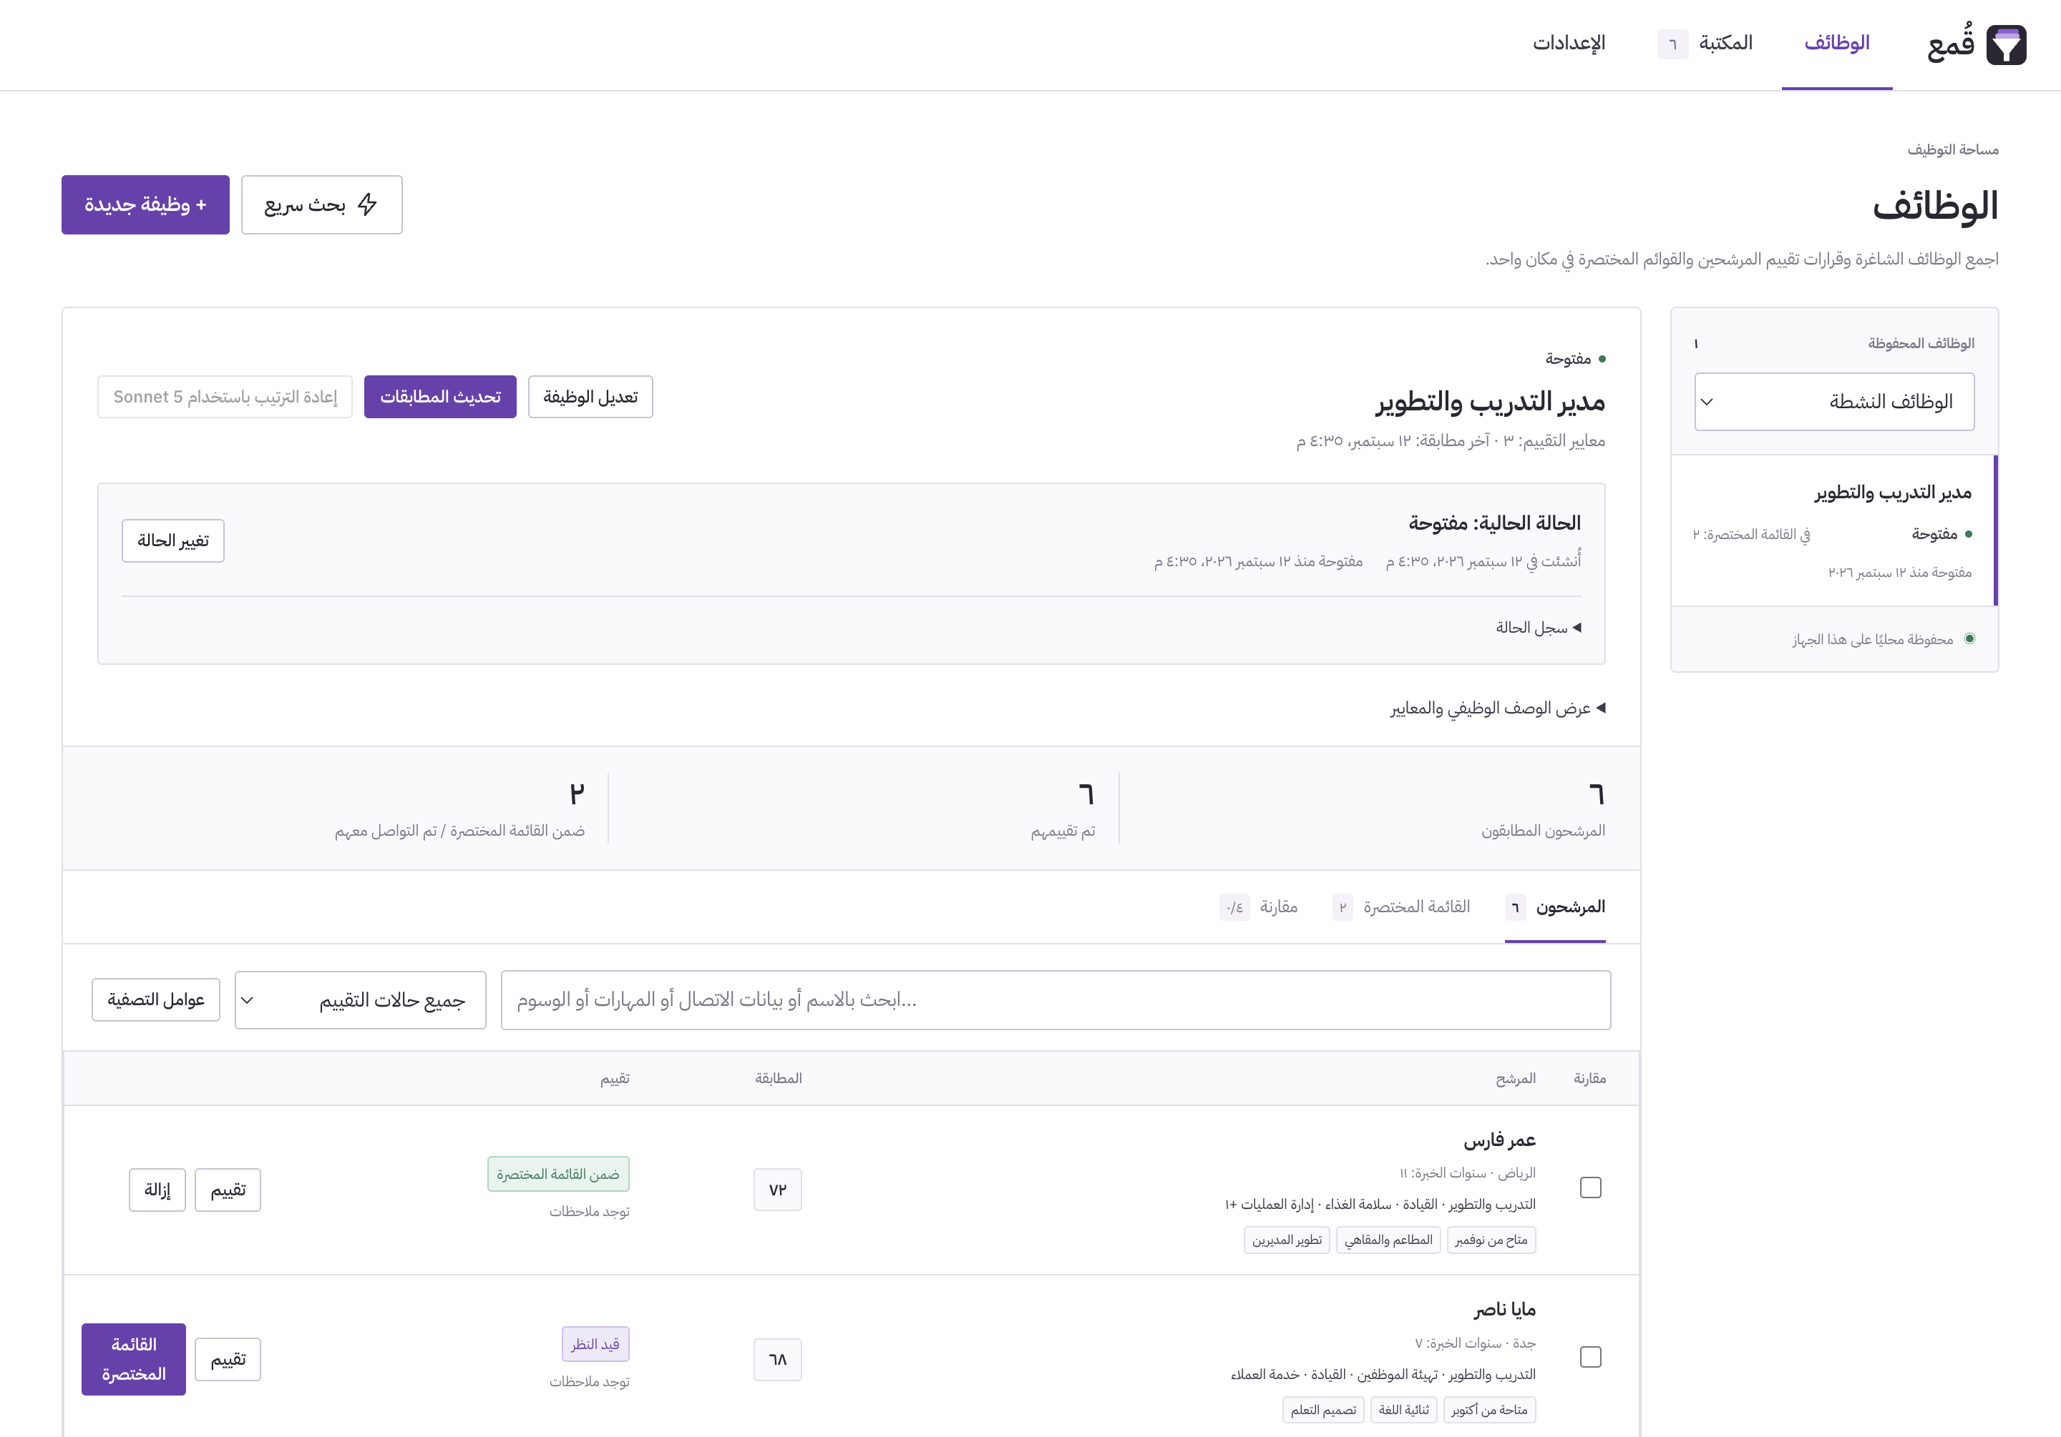
‫قُمع‬
‫قُمع: دليل التطبيق ومسؤول التوظيف‬
‫الغرض من التطبيق، وخطوات العمل، وإرشادات الاستخدام‬
‫الغرض من التطبيق‬
‫ابحث في مكتبة السير الذاتية المحلية وفق متطلبات الوظيفة، وراجع الأدلة الداعمة، واحفظ قرارات التوظيف.‬
‫المثال التوضيحي‬
‫مدير التدريب والتطوير‬
‫مجموعة أغذية ومشروبات في الرياض‬
‫مرشحون وسجلات تقييم توضيحية خيالية‬
‫من التطبيق الفعلي · بيانات توضيحية خيالية‬
‫قُمع v0.1.0-beta.2 / ٠١‬
Notes:
‫قُمع تطبيق مكتبي لمسؤولي التوظيف الذين يعملون على مكتبة سير ذاتية موجودة لديهم. يشرح هذا الدليل استيراد السير الذاتية، والبحث عبر وظيفة محفوظة أو جلسة مؤقتة، وتقييم المرشحين، وتسجيل نتائج التعيين. تعمل المطابقة العادية وتُحفظ سجلات التوظيف محليًا. ترسل إعادة الترتيب الاختيارية بالذكاء الاصطناعي طلبًا جرت مراجعته إلى المزوّد المحدد. الوظيفة وجميع بيانات المرشحين في المثال خيالية. يتحقّق مسؤول التوظيف من الأدلة ويتخذ قرار التعيين.‬

Slide 2
‫قُمع‬
‫المحتويات‬
‫تتبع الأقسام مراحل العمل على مهمة توظيف.‬
‫١٦–١٨‬
‫سجلات الوظائف‬
‫٠٣–٠٥‬
‫مساحة العمل ومكتبة السير‬
‫تحديث المطابقات، وسجل الحالة، ونتائج التعيين‬
‫التنقّل، وخطوات العمل، واستيراد السير الذاتية‬
‫١٩–٢١‬
‫إعادة الترتيب بالذكاء الاصطناعي‬
‫٠٦–٠٩‬
‫الوظائف والبحث‬
‫المزوّدون، ومراجعة البيانات، وفهم النتائج‬
‫الوظائف المحفوظة، والبحث السريع، والمعايير، والتصفية‬
‫٢٢–٢٤‬
‫التشغيل والمعلومات المرجعية‬
‫١٠–١٥‬
‫تقييم المرشحين‬
‫المجلد المُراقَب، والنسخ الاحتياطي، ونطاق السجلات‬
‫الأدلة، والتقييمات، والملفات، والمقارنة، والقوائم المختصرة‬
‫دليل مسؤول التوظيف‬
‫قُمع v0.1.0-beta.2 / ٠٢‬
Notes:
‫استخدم أرقام الشرائح للوصول إلى الموضوع المطلوب. ترتبط بطاقة كل قسم بأول شريحة فيه داخل عرض PowerPoint. تعرض الشرائح ٣ إلى ٥ مساحة العمل والمكتبة؛ وتشرح الشرائح ٦ إلى ٩ البحث عن المرشحين للوظائف؛ وتتناول الشرائح ١٠ إلى ١٥ التقييم؛ والشرائح ١٦ إلى ١٨ سجلات الوظائف؛ والشرائح ١٩ إلى ٢١ الذكاء الاصطناعي الاختياري؛ والشرائح ٢٢ إلى ٢٤ التشغيل والمعلومات المرجعية.‬

Slide 3
‫قُمع‬
‫التنقّل في مساحة العمل‬
‫يجمع قسم «الوظائف» الوظائف المحفوظة والبحث السريع.‬
‫الوظائف‬
‫ابحث عن المرشحين واحفظ التقييمات ونتائج التعيين.‬
‫المكتبة‬
‫استورد السير، وراجع بيانات المرشحين، واربط نسخ السير الذاتية.‬
‫الإعدادات‬
‫اضبط التفضيلات ومزوّدي الذكاء الاصطناعي والمجلد والنسخ الاحتياطي.‬
‫من التطبيق الفعلي · بيانات توضيحية خيالية‬
‫قُمع v0.1.0-beta.2 / ٠٣‬
Notes:
‫يحتوي التطبيق على ثلاثة تبويبات رئيسية: «الوظائف» و«المكتبة» و«الإعدادات». يظهر «بحث سريع» بجانب «وظيفة جديدة» داخل قسم «الوظائف». تستخدم عمليات البحث المحفوظة والمؤقتة آلية المطابقة المحلية نفسها وخيار إعادة الترتيب بالذكاء الاصطناعي. ترافق ملفات المرشحين أصحابها عبر الوظائف؛ بينما تخص المعايير والتقييمات والقائمة المختصرة وسجل الحالة ونتيجة التعيين وظيفة محفوظة بعينها.‬

Slide 4
‫قُمع‬
‫خطوات العمل على مهمة توظيف‬
‫مثال: فرز المرشحين لوظيفة مدير التدريب والتطوير.‬
‫البحث عن مطابقات‬
٣
‫تحديد المتطلبات‬
٢
‫استيراد السير‬
١
‫راجع النتائج من المكتبة المحلية.‬
‫أنشئ وظيفة محفوظة أو بحثًا سريعًا.‬
‫أنشئ مكتبة المرشحين المحلية.‬
‫تقييم المرشحين‬
٤
‫إعداد القائمة المختصرة‬
٥
‫تسجيل النتيجة‬
٦
‫راجع الأدلة وقارن واحفظ التقييمات.‬
‫اختر المرشحين ورتّب القائمة وصدّرها.‬
‫حدّث الحالة والمرشح المعيّن والبدلاء.‬
‫عند تغيّر السير الذاتية أو المتطلبات، حدّث مطابقات الوظيفة المحفوظة وراجع النتائج الجديدة.‬
‫خطوات التوظيف · مخطط قابل للتعديل‬
‫قُمع v0.1.0-beta.2 / ٠٤‬
Notes:
‫يبدأ التسلسل المرقّم من يمين الصف العلوي، ثم ينزل إلى الصف السفلي ويستمر في الاتجاه المقابل. يمكن استخدام البحث السريع للبحث الأولي دون إنشاء سجل وظيفة. احفظ البحث كوظيفة عندما تحتاج إلى تقييمات دائمة أو سجل تعيين. يجري التواصل والمقابلات عبر الأدوات المعتادة في المؤسسة. بعد وصول سير جديدة، حدّث مطابقات الوظيفة المحفوظة؛ وتبقى التقييمات والملاحظات السابقة متاحة.‬

Slide 5
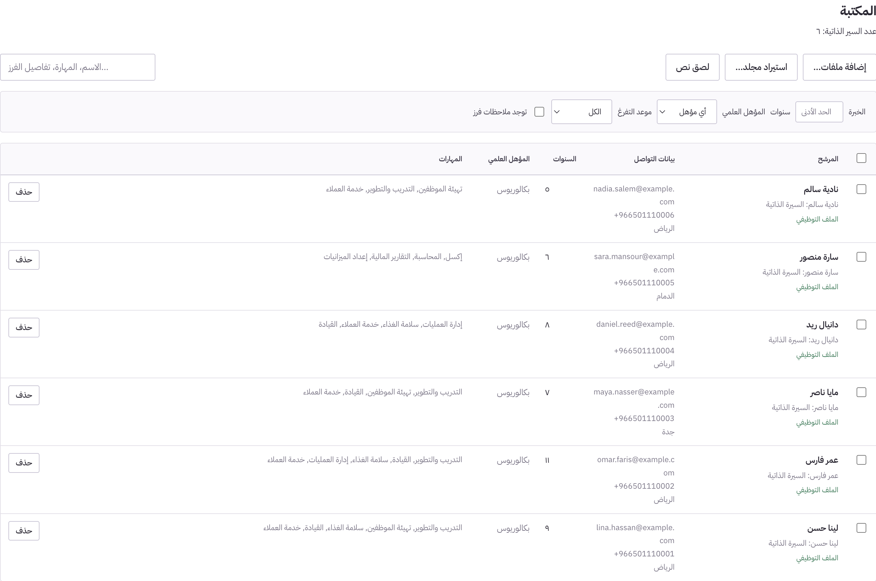
‫قُمع‬
‫استيراد مكتبة السير الذاتية‬
‫المدخلات المدعومة: PDF نصي، وDOCX، وMarkdown، ونص ملصق.‬
‫افتح «المكتبة»‬
١
‫اختر «إضافة ملفات» أو «استيراد مجلد».‬
‫استورد السير‬
٢
‫حدّد المستندات أو استخدم «لصق نص».‬
‫راجع المعالجة‬
٣
‫راجع تنبيهات الاستيراد وبيانات المرشحين.‬
‫لا تتطلب المطابقة المحلية مفتاح API.‬
‫من التطبيق الفعلي · بيانات توضيحية خيالية‬
‫قُمع v0.1.0-beta.2 / ٠٥‬
Notes:
‫يمكن أيضًا سحب الملفات إلى التطبيق. يمكن البحث في السير العربية والإنجليزية بإعلانات مكتوبة بأي من اللغتين. تتطلب ملفات PDF طبقة نص قابلة للاستخدام؛ أما الصور الممسوحة ضوئيًا فتحتاج إلى تحويل خارج قُمع. قد يتجاوز التطبيق الملفات المكررة تمامًا. راجع حالات التكرار المحتملة قبل ربط السجلات. يستخدم المثال نصوص سير خيالية أُدخلت إلى مكتبة مستقلة.‬

Slide 6
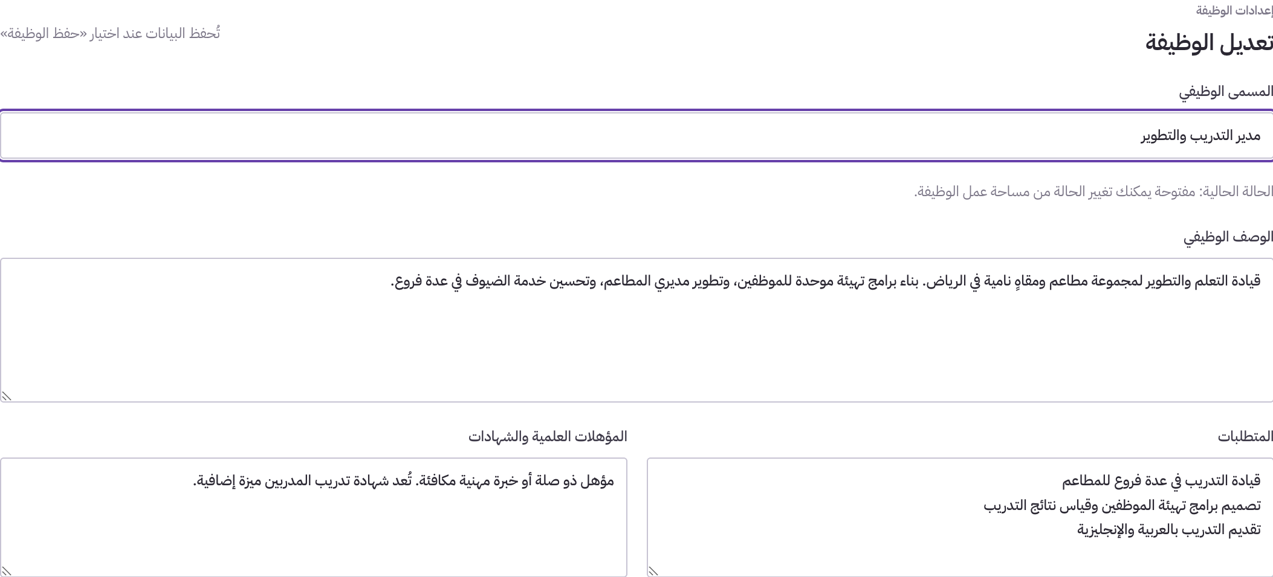
‫قُمع‬
‫إنشاء وظيفة محفوظة‬
‫استخدم وظيفة محفوظة للمهام التي تتطلب متابعة وسجلات مستمرة.‬
‫اختر «وظيفة جديدة»‬
١
‫افتح «الوظائف» واختر «+ وظيفة جديدة».‬
‫أدخل الإعلان‬
٢
‫أضف المسمى والمتطلبات والمؤهلات.‬
‫احفظ الوظيفة‬
٣
‫تبدأ الوظيفة بحالة «مفتوحة» مع تاريخ ووقت الإنشاء.‬
‫استخدم «تغيير الحالة» لتحديث حالة الوظيفة.‬
‫من التطبيق الفعلي · بيانات توضيحية خيالية‬
‫قُمع v0.1.0-beta.2 / ٠٦‬
Notes:
‫يفصل المحرّر بين حقول «المسمى الوظيفي» و«الوصف الوظيفي» و«المتطلبات» و«المؤهلات العلمية والشهادات». أضف المعايير قبل الحفظ أو عُد إليها من «تعديل الوظيفة». تبدأ الوظيفة الجديدة بحالة «مفتوحة» مع تسجيل وقت إنشائها. استخدم «تغيير الحالة» بعد الإنشاء لتعليق الوظيفة أو تسجيل شغلها أو أرشفتها. تحفظ الوظيفة إعلانها ونتائج البحث وتقييمات المرشحين والقائمة المختصرة وسجل الحالة على هذا الجهاز.‬

Slide 7
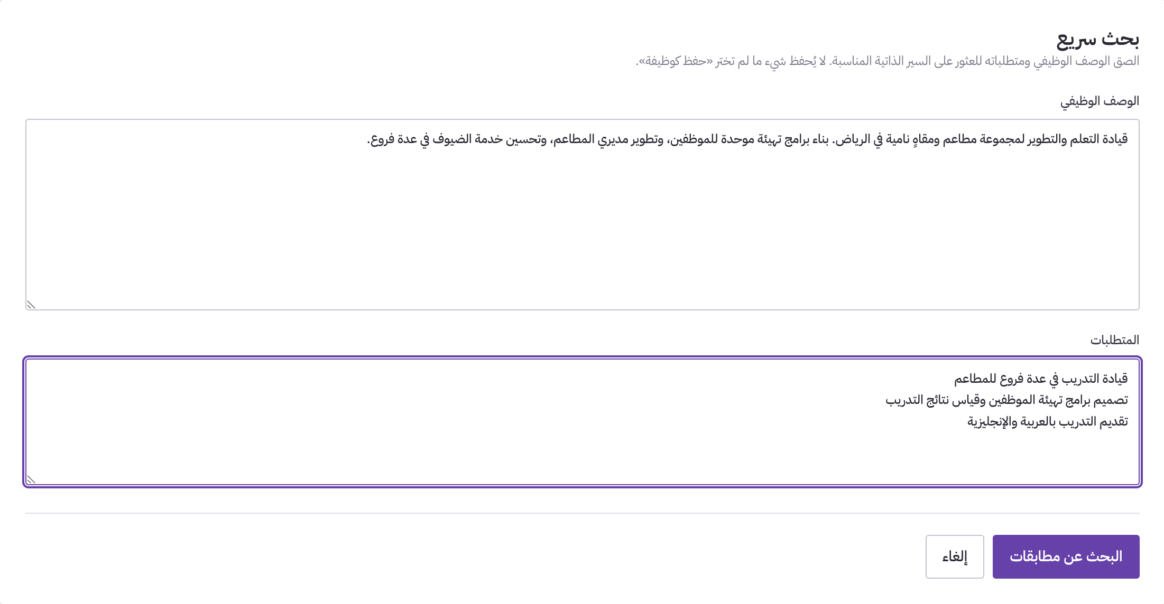
‫قُمع‬
‫البحث السريع‬
‫الصق الوظيفة ومتطلباتها لإجراء بحث مؤقت في مكتبة السير الذاتية.‬
‫نموذج البحث المؤقت‬
‫افتح «بحث سريع»‬
١
‫استخدم الزر بجانب «+ وظيفة جديدة» في «الوظائف».‬
‫الصق التفاصيل‬
٢
‫أدخل الوصف والمتطلبات ثم ابحث عن مطابقات.‬
‫راجع النتائج‬
٣
‫اختر «إلغاء البحث» أو «حفظ كوظيفة».‬
‫لا يُحفظ شيء إلا عند اختيار «حفظ كوظيفة».‬
‫من التطبيق الفعلي · بيانات توضيحية خيالية‬
‫قُمع v0.1.0-beta.2 / ٠٧‬
Notes:
‫يوجد «بحث سريع» في «الوظائف» بجانب «وظيفة جديدة». الصق الوصف الوظيفي والمتطلبات، ثم اختر «البحث عن مطابقات». يستخدم البحث السير الموجودة في المكتبة المحلية، ولا يجلب متقدمين من خدمات خارجية. يبقى الإعلان المؤقت والنتائج في الذاكرة. يمكنك عرض بيانات المرشحين أو تصدير أفضل ثلاث مطابقات. تتاح التقييمات والقوائم المختصرة والمقارنة بعد اختيار «حفظ كوظيفة». قد تبقى الجلسة الحالية عند التنقّل بين التبويبات، لكنها ليست وظيفة محفوظة. ألغِ البحث أو أغلق التطبيق لإزالته. ينشئ «حفظ كوظيفة» سجلًا دائمًا باختيار صريح منك. تتاح هنا إعادة الترتيب بالذكاء الاصطناعي وفق الإعدادات وضوابط مراجعة البيانات نفسها المستخدمة في الوظائف المحفوظة.‬

Slide 8
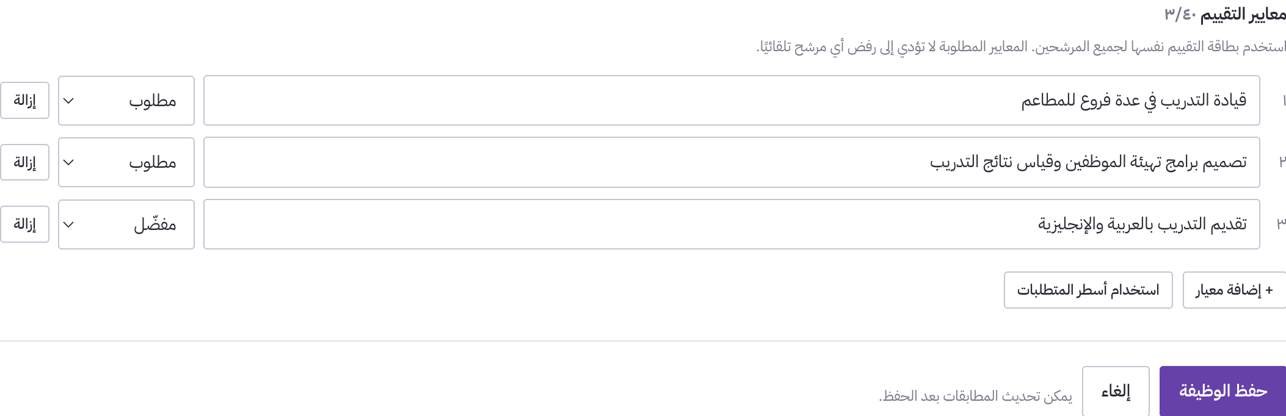
‫قُمع‬
‫تحديد معايير التقييم‬
‫ميّز بين المتطلبات الأساسية والمؤهلات المفضّلة.‬
‫أنشئ المعايير‬
١
‫استخدم أسطر المتطلبات أو «إضافة معيار».‬
‫حدّد الأهمية‬
٢
‫اختر «مطلوب» أو «مفضّل» لكل بند.‬
‫حدّد دليلًا واضحًا‬
٣
‫مثال: قيادة التدريب في عدة فروع مطاعم.‬
‫المعايير المطلوبة لا ترفض المرشحين تلقائيًا.‬
‫من التطبيق الفعلي · بيانات توضيحية خيالية‬
‫قُمع v0.1.0-beta.2 / ٠٨‬
Notes:
‫يسهم نص المعايير في استعلام المطابقة. تنظّم تسميتا «مطلوب» و«مفضّل» تقييم مسؤول التوظيف، ولا تستبعدان أي مرشح تلقائيًا. تغطي معايير المثال التدريب في عدة فروع، وتصميم برامج التهيئة وقياسها، وتقديم التدريب بلغتين. احفظ الوظيفة بعد التعديل. إذا تغيّرت صياغة معيار، فراجع التقييمات السابقة للتأكّد من أنها ما زالت تتناول المتطلب المقصود.‬

Slide 9
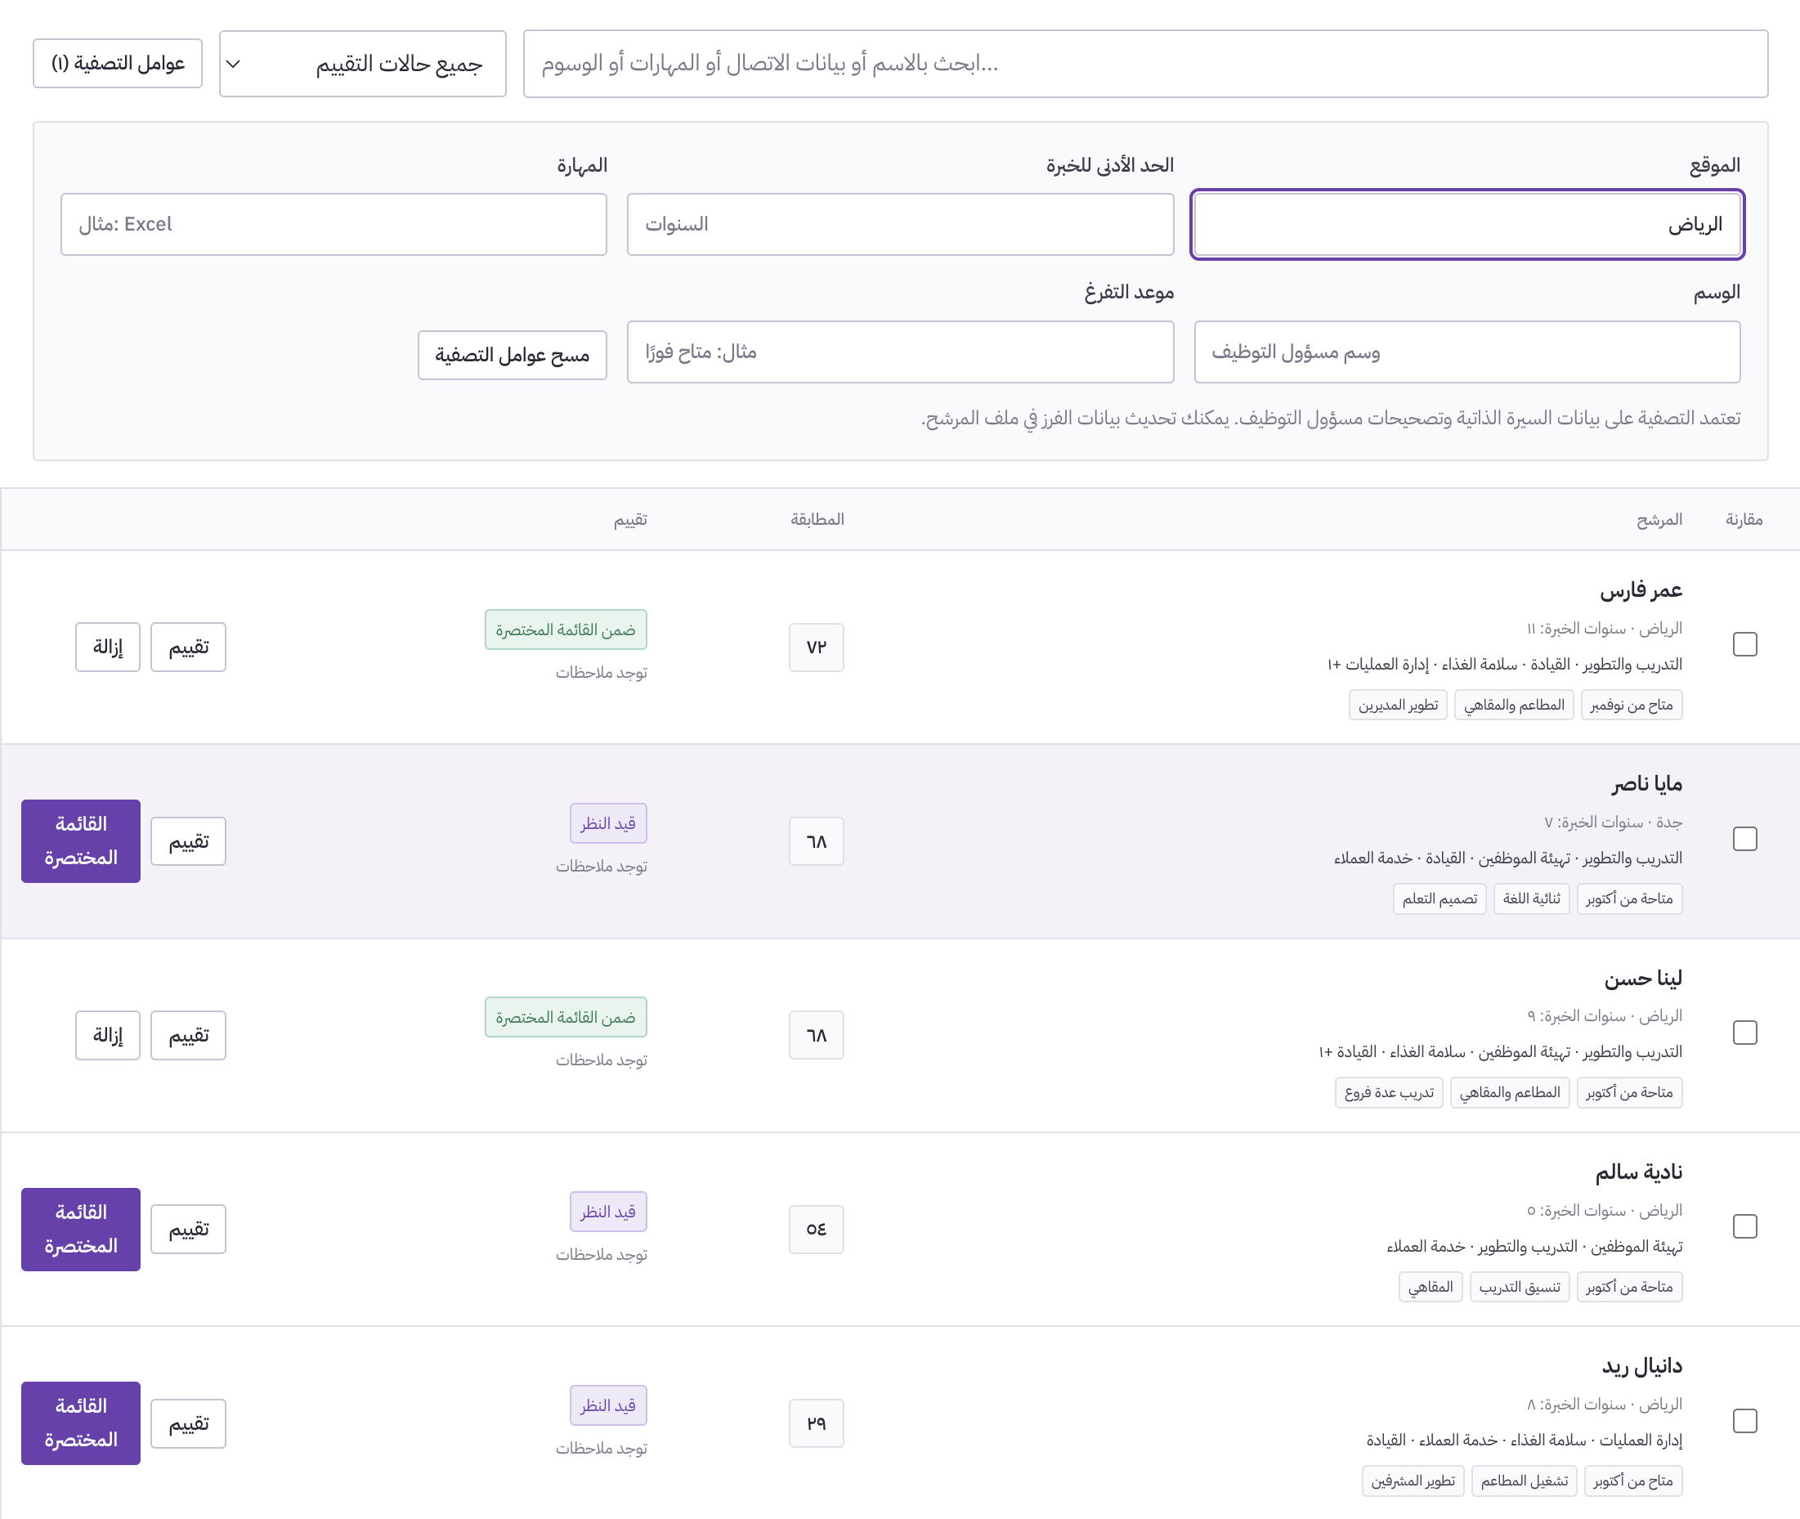
‫قُمع‬
‫البحث عن المرشحين وتصفيتهم‬
‫ابحث باستخدام الإعلان، ثم صفِّ النتائج المعروضة.‬
‫البحث عن مطابقات‬
١
‫ابدأ البحث من الوظيفة المحددة.‬
‫راجع الترتيب‬
٢
‫استخدم الدرجات لتحديد أولوية مراجعة الأدلة.‬
‫طبّق التصفية‬
٣
‫صفِّ حسب الموقع والمهارات وغيرها.‬
‫تستخدم التصفية تصحيحات ملفات المرشحين.‬
‫من التطبيق الفعلي · بيانات توضيحية خيالية‬
‫قُمع v0.1.0-beta.2 / ٠٩‬
Notes:
‫بعد البحث الأول، يتحوّل زر «البحث عن مطابقات» إلى «تحديث المطابقات». تستخدم عوامل التصفية البيانات المستخرجة من السير وتصحيحات مسؤول التوظيف. تشمل الخيارات الموقع الحالي أو المفضّل والخبرة والمهارات والوسوم والتفرّغ. يتيح البحث النصي العثور على الأسماء وبيانات التواصل والمهارات والوسوم. تساعد التصفية بحسب حالة التقييم على تنظيم العمل. تغيّر التصفية ما يُعرض، ولا تتحقّق من ادعاءات المرشح أو تغيّر القرارات المحفوظة.‬

Slide 10
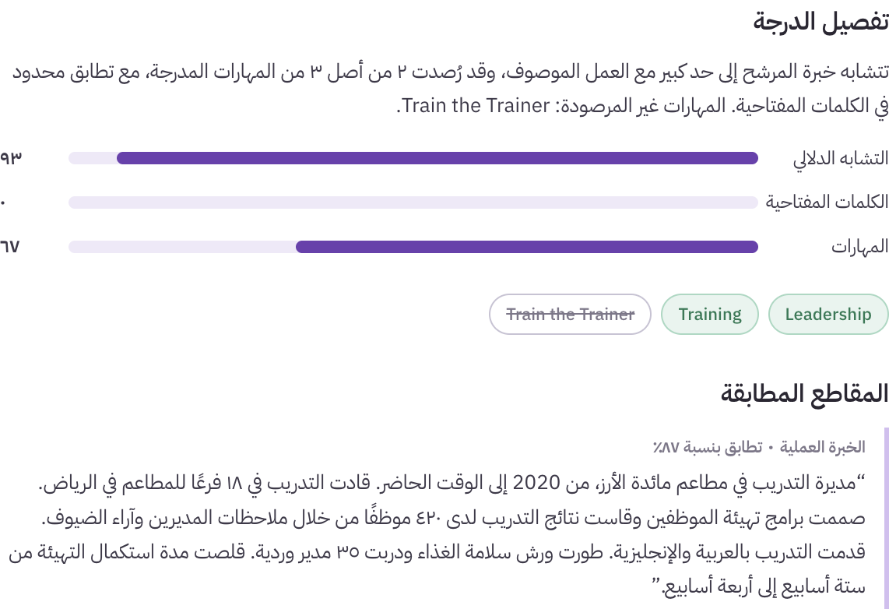
‫قُمع‬
‫فهم الدرجات والأدلة‬
‫راجع مقاطع السيرة الذاتية التي تستند إليها النتيجة قبل التقييم.‬
‫افتح بيانات المرشح‬
١
‫اختر اسم المرشح من النتائج.‬
‫راجع الأدلة‬
٢
‫اقرأ «تفصيل الدرجة» و«المقاطع المطابقة» ونص السيرة.‬
‫حدّد الأسئلة‬
٣
‫سجّل المعلومات الناقصة ذات الصلة للفرز أو المقابلة.‬
‫درجة المطابقة تساعد في الفرز ولا تمثل قرار تعيين.‬
‫من التطبيق الفعلي · بيانات توضيحية خيالية‬
‫قُمع v0.1.0-beta.2 / ١٠‬
Notes:
‫تجمع الدرجات المحلية التشابه الدلالي وتطابق الكلمات والمهارات المرصودة. تصف الدرجات الملاءمة ضمن سياق البحث الحالي، ولا تمثل احتمال النجاح. تتطلب الدرجة المرتفعة مراجعة نطاق الخبرة وصلتها بالوظيفة والأدلة الداعمة. قد يرجع غياب بعض الكلمات إلى اختلاف الصياغة أو عدم ذكر التفاصيل. قد تتغيّر الدرجات عندما يتغيّر الإعلان أو المكتبة.‬

Slide 11
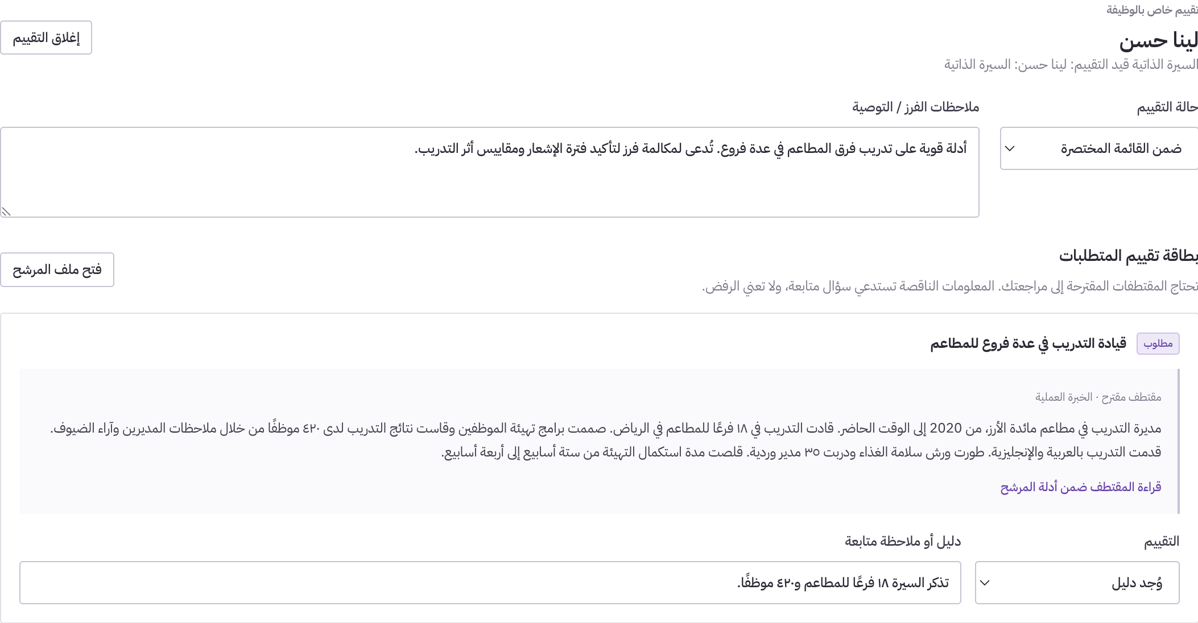
‫قُمع‬
‫تسجيل تقييمات المرشحين‬
‫تحفظ تقييمات الوظيفة ملاحظات التقييم وأسئلة المتابعة.‬
‫افتح «تقييم»‬
١
‫اختر حالة التقييم وأدخل ملاحظات الوظيفة.‬
‫قيّم كل معيار‬
٢
‫سجّل الدليل أو التأكيد أو الحاجة إلى توضيح.‬
‫احفظ التقييم‬
٣
‫احفظ التعديلات قبل الانتقال إلى مرشح آخر.‬
‫تبقى ملاحظات الوظيفة مرتبطة بهذه الوظيفة.‬
‫من التطبيق الفعلي · بيانات توضيحية خيالية‬
‫قُمع v0.1.0-beta.2 / ١١‬
Notes:
‫حالات التقييم هي «لم يُقيَّم بعد» و«قيد النظر» و«ضمن القائمة المختصرة» و«تم التواصل معه» و«لن تتم المتابعة». تقييمات المعايير هي «لم يُقيَّم بعد» و«وُجد دليل» و«بحاجة إلى توضيح» و«غير مذكور» و«أكّده مسؤول التوظيف». تسجّل «وُجد دليل» نصًا داعمًا في السيرة، وتسجّل «أكّده مسؤول التوظيف» تحقّقه الشخصي. تُضبط «تم التواصل معه» يدويًا بعد التواصل عبر أدوات أخرى. اجعل أسباب القرارات مرتبطة بالوظيفة.‬

Slide 12
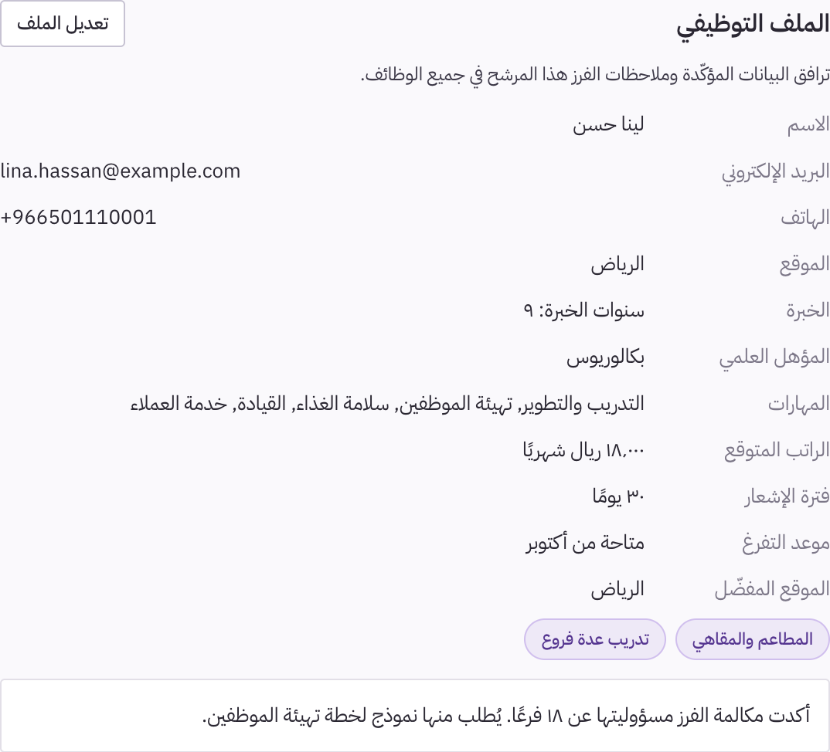
‫قُمع‬
‫تحديث ملفات المرشحين‬
‫تحتفظ الملفات بمعلومات الفرز عبر الوظائف المحفوظة.‬
‫افتح الملف‬
١
‫اختر «إضافة تفاصيل» أو «تعديل الملف».‬
‫سجّل بيانات مؤكّدة‬
٢
‫أضف التصحيحات والراتب وفترة الإشعار والتفرّغ والوسوم.‬
‫احفظ الملف‬
٣
‫استخدم تقييم الوظيفة للقرارات الخاصة بها.‬
‫ترافق ملاحظات الملف المرشح عبر الوظائف.‬
‫من التطبيق الفعلي · بيانات توضيحية خيالية‬
‫قُمع v0.1.0-beta.2 / ١٢‬
Notes:
‫تُحفظ تصحيحات مسؤول التوظيف بشكل منفصل عن البيانات المستخرجة من السيرة. يستخدم حقل التصحيح الفارغ القيمة المستخرجة. يمكن للملف الاحتفاظ بالراتب المتوقع وفترة الإشعار والتفرّغ والموقع المفضّل والوسوم والملاحظات العامة. تنطبق تغييرات الملف عبر الوظائف. تخص التوصيات والتقييمات المرتبطة بوظيفة معينة تقييم تلك الوظيفة. تحقّق من المعلومات قبل الاعتماد عليها في الفرز.‬

Slide 13

‫قُمع‬
‫مقارنة المرشحين‬
‫حدّد مرشحين اثنين إلى أربعة واختر «مقارنة المرشحين».‬
‫المعايير والأدلة الداعمة من شاشة المقارنة نفسها‬
‫راجع المعايير ومعلومات الفرز والأسئلة غير المحسومة نفسها لكل مرشح.‬
‫من التطبيق الفعلي · بيانات توضيحية خيالية‬
‫قُمع v0.1.0-beta.2 / ١٣‬
Notes:
‫استخدم مربعات «مقارنة» في «المرشحون» أو «القائمة المختصرة»، ثم افتح «مقارنة المرشحين». تشمل المقارنة تقييمات المعايير والمقاطع المقترحة وملفات المرشحين والملاحظات. تظهر معلومات الراتب وفترة الإشعار والتفرّغ بعد تسجيلها. تعني «غير مؤكّد» أن المعلومة تحتاج إلى تحقّق. استخدم «قراءة الأدلة» للاطّلاع على السياق. الصورتان مقتطفان منفصلان من شاشة المقارنة الفعلية نفسها.‬

Slide 14
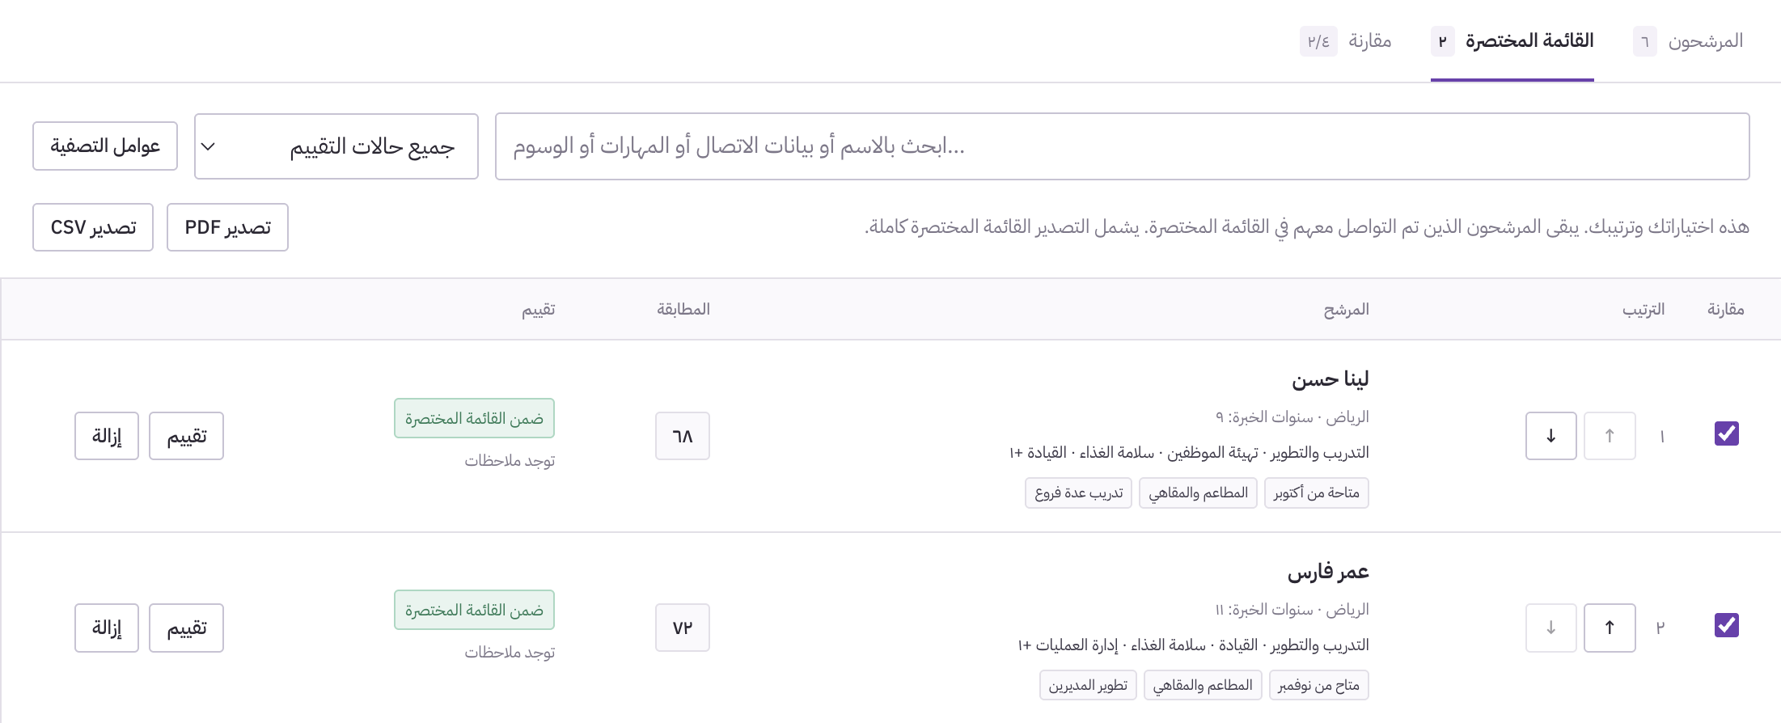
‫قُمع‬
‫إعداد القائمة المختصرة وتصديرها‬
‫اختر المرشحين وحدّد ترتيبهم لمراجعة التوظيف.‬
‫اختر المرشحين‬
١
‫حدّد حالة المرشحين المناسبين «ضمن القائمة المختصرة».‬
‫رتّب القائمة المختصرة‬
٢
‫استخدم سهمَي الأعلى والأسفل داخل القائمة.‬
‫صدّر السجل‬
٣
‫اختر «تصدير PDF» أو «تصدير CSV».‬
‫يشمل التصدير القائمة المختصرة كاملة بترتيبها.‬
‫من التطبيق الفعلي · بيانات توضيحية خيالية‬
‫قُمع v0.1.0-beta.2 / ١٤‬
Notes:
‫يشمل التصدير القائمة المختصرة كاملة بترتيبها، بما فيها المرشحون المخفيون بعامل تصفية حالي، مع ملاحظات مسؤول التوظيف الخاصة بالوظيفة. يبقى المرشحون الذين تم التواصل معهم في القائمة المختصرة. حدّث المطابقات القديمة قبل التصدير. تناسب صيغة PDF جلسة المراجعة، ويمكن فتح CSV في برنامج جداول. ينشئ التصدير ملفًا ولا يرسل رسائل تواصل.‬

Slide 15

‫قُمع‬
‫ربط نسخ السير الذاتية المحدّثة‬
‫تحقّق من الهوية قبل ربط سجلّين بوصفهما شخصًا واحدًا.‬
‫استورد السيرة الجديدة‬
١
‫أضف المستند المحدّث إلى «المكتبة».‬
‫افتح «سجل السير الذاتية»‬
٢
‫اختر «ربط سيرة ذاتية أخرى» من لوحة المرشح.‬
‫أكّد الربط‬
٣
‫اختر السجل ثم «الربط بوصفهما الشخص نفسه».‬
‫يحافظ ربط النسخ على سجل عملك مع المرشح.‬
‫من التطبيق الفعلي · بيانات توضيحية خيالية‬
‫قُمع v0.1.0-beta.2 / ١٥‬
Notes:
‫يربط الإجراء سياق عمل مسؤول التوظيف عبر نسخ السيرة الذاتية. تحقّق من الهوية قبل الربط؛ فتشابه الخبرات وحده لا يكفي. عالج تعارض بيانات مسؤول التوظيف عند طلب ذلك. يحتفظ إلغاء الربط بنسخة من معلومات الملف المشترك وتقييمات الوظائف لكل مرشح ناتج، ويمكن تعديلها مستقلّة بعد ذلك. قد تحتاج النتائج إلى تحديث بعد تغيّر المكتبة.‬

Slide 16

‫قُمع‬
‫تحديث المطابقات المحفوظة‬
‫حدّث النتائج عندما تتغيّر المكتبة أو متطلبات الوظيفة.‬
‫أعد فتح الوظيفة‬
١
‫عُد إليها بعد استيراد السير أو تحديثها.‬
‫اقرأ التنبيه‬
٢
‫تحقّق مما إذا كانت المطابقات تحتاج إلى تحديث.‬
‫حدّث المطابقات‬
٣
‫راجع الترتيب والأدلة بعد التحديث.‬
‫تبقى التقييمات والملاحظات المحفوظة بعد التحديث.‬
‫من التطبيق الفعلي · بيانات توضيحية خيالية‬
‫قُمع v0.1.0-beta.2 / ١٦‬
Notes:
‫قد تجعل السير الجديدة أو تحديث معلومات المكتبة أو تعديل المتطلبات المطابقات المحفوظة قديمة. يعيد تحديث المطابقات حساب النتائج المحلية مع الاحتفاظ بالقرارات والملاحظات المحفوظة. أعد تقييم المعايير إذا تغيّرت صياغتها. تتطلب استعادة النسخة الاحتياطية بحثًا جديدًا بعد اكتمال الفهرسة. إذا سبق استخدام إعادة الترتيب بالذكاء الاصطناعي، ينشئ التحديث ترتيبًا محليًا جديدًا يمكن إعادة ترتيبه مرة أخرى.‬

Slide 17
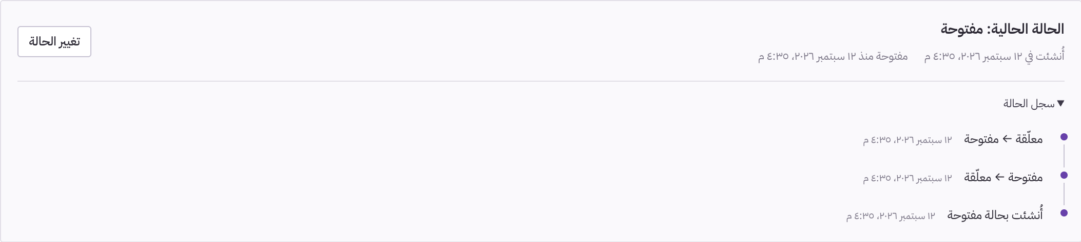
‫قُمع‬
‫تغيير حالة الوظيفة‬
‫يتضمن كل تغيير مسجّل للحالة تاريخًا ووقتًا.‬
‫افتح «تغيير الحالة»‬
١
‫استخدم الزر في الوظيفة المحددة.‬
‫اختر الحالة‬
٢
‫«مفتوحة» أو «معلّقة» أو «تم شغلها» أو «مؤرشفة».‬
‫راجع سجل الحالة‬
٣
‫راجع تاريخ ووقت الإنشاء وتغييرات الحالة.‬
‫تحتفظ الوظائف المؤرشفة بنتيجة التعيين المسجّلة.‬
‫من التطبيق الفعلي · بيانات توضيحية خيالية‬
‫قُمع v0.1.0-beta.2 / ١٧‬
Notes:
‫تبدأ الوظائف الجديدة بحالة «مفتوحة» مع حدث إنشاء مسجّل. يضيف حفظ تغيير الحالة حدثًا مؤرخًا إلى سجل الوظيفة. يتطلب اختيار «تم شغلها» تحديد المرشح الذي تم تعيينه. تحتفظ الأرشفة أو إعادة الفتح بآخر نتيجة تعيين مسجّلة. قد لا تتضمن الوظائف القديمة أحداثًا تاريخية تسبق إتاحة هذه الميزة؛ ولا يختلق التطبيق تواريخ لها. استخدم السجل لمعرفة متى تغيّرت حالة الوظيفة.‬

Slide 18
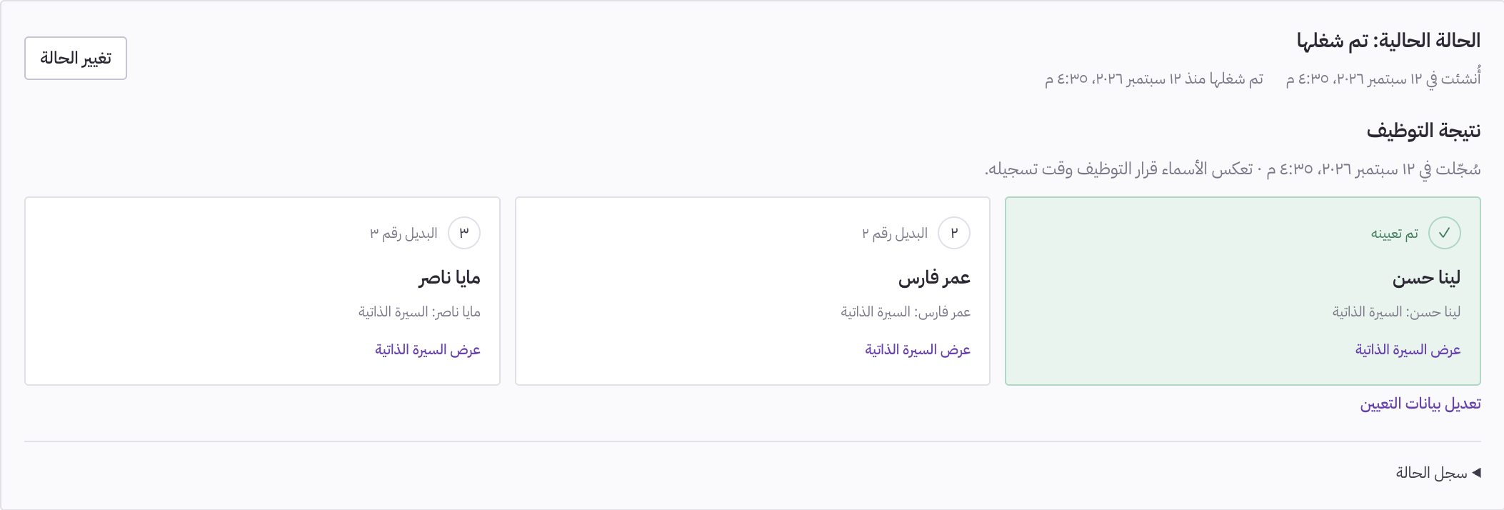
‫قُمع‬
‫تسجيل نتيجة التعيين‬
‫تحدّد الوظيفة المشغولة المرشح المعيّن والبدلاء الاختياريين.‬
‫اختر «تم شغلها»‬
١
‫غيّر حالة الوظيفة بعد تأكيد النتيجة.‬
‫حدّد المرشحين‬
٢
‫حدّد المرشح المعيّن والبدلاء.‬
‫احفظ وراجع‬
٣
‫راجع البطاقات والتوقيت وروابط السير الذاتية.‬
‫يتطلب البديل رقم ٣ تحديد البديل رقم ٢ أولًا.‬
‫من التطبيق الفعلي · بيانات توضيحية خيالية‬
‫قُمع v0.1.0-beta.2 / ١٨‬
Notes:
‫اختر مرشحين موجودين في «المكتبة». تتطلب الوظيفة المشغولة تحديد المرشح الذي تم تعيينه. يمكن تسجيل بديلين كحد أقصى، بالترتيب رقم ٢ ثم رقم ٣. حدّد البديل رقم ٢ قبل رقم ٣، واختر شخصًا مختلفًا لكل موضع. تعرض البطاقات المحفوظة الأسماء المسجّلة وروابط «عرض السيرة الذاتية». تُسجَّل تعديلات تفاصيل التعيين كأحداث مستقلة في سجل الحالة. تحتفظ إعادة الفتح أو الأرشفة بآخر نتيجة تعيين. تظهر سجلات السير المحذوفة بوصفها غير متاحة، دون إظهار تفاصيل المرشح التي أُزيلت.‬

Slide 19

‫قُمع‬
‫اختيار مزوّد الذكاء الاصطناعي ونموذجه‬
‫إعادة الترتيب بالذكاء الاصطناعي اختيارية، وتُضبط من «الإعدادات».‬
Anthropic
Sonnet 5
Opus 5
Fable 5.1
OpenAI
GPT-4o mini
GPT-5.6
GPT-6 Astra
‫اختر «مزوّد الذكاء الاصطناعي» و«نموذج الذكاء الاصطناعي»، وأضف مفتاح المزوّد الخاص بك، ثم فعّل إعادة الترتيب.‬
‫من التطبيق الفعلي · بيانات توضيحية خيالية‬
‫قُمع v0.1.0-beta.2 / ١٩‬
Notes:
‫توفّر «الإعدادات» قائمتين منفصلتين لاختيار المزوّد والنموذج. تتضمن خيارات Anthropic نماذج Sonnet 5 وOpus 5 وFable 5.1، وتتضمن خيارات OpenAI نماذج GPT-4o mini وGPT-5.6 وGPT-6 Astra. لكل مزوّد مفتاح API محمي مستقل، ويتذكر التطبيق النموذج المختار له. لا يتضمن المُثبّت مفتاحًا. يؤدي الانتقال إلى مزوّد دون مفتاح إلى تعطيل إعادة الترتيب حتى إعدادها. تبقى المطابقة المحلية متاحة دون أي مزوّد. استُخدمت تهيئة تجريبية لالتقاط الشاشة، ولم يُرسل طلب فعلي إلى مزوّد.‬

Slide 20

‫قُمع‬
‫مراجعة البيانات قبل إعادة الترتيب‬
‫يحدّد الإشعار المزوّد المختار والبيانات التي ستُرسل.‬
‫ابدأ من النتائج‬
١
‫اختر إعادة الترتيب بالنموذج المحدد.‬
‫اقرأ الملخص‬
٢
‫افتح أيقونة العين «عرض البيانات المُرسلة» للاطّلاع على تفاصيل الطلب.‬
‫أكّد الطلب‬
٣
‫وافق بعد مراجعة المعلومات.‬
‫تتطلب كل إعادة ترتيب تأكيدًا قبل الإرسال.‬
‫من التطبيق الفعلي · بيانات توضيحية خيالية‬
‫قُمع v0.1.0-beta.2 / ٢٠‬
Notes:
‫يشرح التطبيق أولًا سياسة البيانات للمزوّد والنموذج المحددين. يبقى طلب JSON الفعلي مطويًا ضمن «عرض البيانات المُرسلة». تُحفظ الموافقة على السياسة لهذا المزوّد والنموذج حتى تتغيّر السياسة؛ ومع ذلك تتطلب كل إعادة ترتيب تأكيدًا مستقلًا في نافذة النظام قبل الإرسال. يشمل الطلب الذي تراجعه الإعلان ومقاطع مطابقة منقّحة لما يصل إلى ١٥ مرشحًا. تُحجب بيانات التواصل الشائعة، لكن قد لا يزيل التنقيح كل التفاصيل التي تعرّف بالأشخاص. يُبقي إلغاء المراجعة المطابقات المحلية متاحة.‬

Slide 21
‫قُمع‬
‫فهم إعادة الترتيب بالذكاء الاصطناعي‬
‫يعيد النموذج ترتيب مجموعة محدودة من المرشحين وفق الأدلة المقدمة.‬
‫التقييم الوارد‬
‫الطلب بعد مراجعته‬
‫النتائج المحلية‬
‫يعيد النموذج ترتيبًا وسببًا موجزًا يستند إلى الأدلة لكل مرشح.‬
‫بعد التأكيد، يتلقى المزوّد المحدد الإعلان والمقاطع المنقّحة.‬
‫يُعدّ التطبيق بيانات ما يصل إلى ١٥ مرشحًا من البحث المحلي.‬
‫قراءة النتيجة‬
‫أساس التقييم‬
‫تبقى مجموعة المرشحين والدرجات المحلية كما هي. يوضّح اسم النموذج مصدر الترتيب.‬
‫الخبرة ذات الصلة، والمسؤوليات التي تدعمها الأدلة، ومتطلبات الوظيفة.‬
‫إعادة الترتيب بالذكاء الاصطناعي · مخطط قابل للتعديل‬
‫قُمع v0.1.0-beta.2 / ٢١‬
Notes:
‫تستخدم النماذج المضبوطة تعليمات النظام نفسها. تطلب التعليمات ترتيب كل مرشح مقدّم، والحكم من المقاطع المتاحة وحدها، والإبقاء على معرّفات المرشحين المجهّلة، والتعامل مع المحتوى بوصفه أدلة لا تعليمات، وإرجاع سبب لا يزيد على ٢٥ كلمة لكل مرشح. تؤكد التعليمات نطاق المسؤولية والصلة بالعمل المدعومَين بالأدلة بدلًا من الصياغة الواثقة وحدها. يتضمن الطلب مقاطع منقّحة بطول يصل إلى ٢٥٠٠ محرف لكل مرشح. لا تضيف إعادة الترتيب مرشحين ولا تستبدل الدرجات المحلية. راجع أدلة السيرة وتحقّق من المعلومات الناقصة. تساعد تفسيرات الذكاء الاصطناعي في الفرز، وتبقى مسؤولية التقييم لدى مسؤول التوظيف.‬

Slide 22

‫قُمع‬
‫استخدام مجلد مُراقَب‬
‫استورد السير الواردة من مجلد محلي محدد أثناء تشغيل قُمع.‬
‫افتح «الإعدادات»‬
١
‫انتقل إلى قسم «المجلد المُراقَب».‬
‫اختر المجلد‬
٢
‫حدّد المجلد المحلي المخصص للسير الواردة.‬
‫راجع الاستيراد‬
٣
‫راجع المكتبة وحدّث الوظائف المحفوظة ذات الصلة.‬
‫حدّث المطابقات المحفوظة بعد الاستيراد.‬
‫من التطبيق الفعلي · بيانات توضيحية خيالية‬
‫قُمع v0.1.0-beta.2 / ٢٢‬
Notes:
‫يراقب المجلد المستندات الواردة المدعومة أثناء تشغيل التطبيق. نظّم المستندات الأصلية واحتفظ بها منفصلة. تظل تنبيهات الاستيراد ومعالجة التكرار مطبّقة. لا يحدّث الاستيراد ترتيب كل وظيفة محفوظة تلقائيًا؛ لذا حدّث الوظائف ذات الصلة. يخص إعداد المجلد المُراقَب هذا الجهاز، ولا يدخل ضمن النسخة الاحتياطية المحمولة.‬

Slide 23
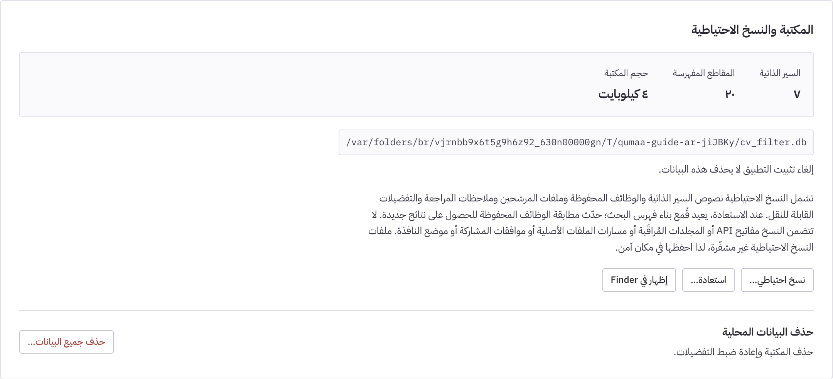
‫قُمع‬
‫النسخ الاحتياطي واستعادة السجلات‬
‫أنشئ نسخة محمولة من المكتبة أو استعدها عبر «الإعدادات».‬
‫أنشئ نسخة احتياطية‬
١
‫اختر «نسخ احتياطي» في «المكتبة والنسخ الاحتياطية».‬
‫احفظها بأمان‬
٢
‫تحتوي النسخ على سجلات المرشحين.‬
‫استعد عند الحاجة‬
٣
‫حدّث المطابقات بعد اكتمال الفهرسة.‬
‫لا تشمل النسخة مفاتيح API أو مستندات السير الأصلية.‬
‫من التطبيق الفعلي · بيانات توضيحية خيالية‬
‫قُمع v0.1.0-beta.2 / ٢٣‬
Notes:
‫تشمل النسخ الاحتياطية المحمولة نصوص السير والوظائف المحفوظة والملفات والتقييمات وسجلات التعيين والتفضيلات المحمولة. وتستثني مفاتيح API والموافقات على المشاركة وإعداد المجلد المُراقَب ومسارات الملفات الأصلية وموضع النافذة. النسخ غير مشفّرة؛ فاحفظها في موقع آمن مناسب، واحتفظ بمستندات السير الأصلية منفصلة عند الحاجة. تستبدل الاستعادة المكتبة المحلية الحالية بعد التأكيد وتعيد بناء فهرس البحث. أعد ضبط إعدادات الجهاز بعد الاستعادة.‬

Slide 24
‫قُمع‬
‫مرجع: أين تُحفظ المعلومات؟‬
‫استخدم السجل المناسب للمعلومات التي تحتاج إلى الاحتفاظ بها.‬
‫نص السيرة والنسخ المرتبطة والبيانات المصحّحة وملاحظات الفرز العامة.‬
‫المكتبة وملف المرشح‬
‫الإعلان والمعايير والنتائج والتقييمات والقائمة المختصرة وسجل الحالة ونتيجة التعيين.‬
‫الوظيفة المحفوظة‬
‫إعلان وبيانات بحث مؤقتة؛ لا تُحفظ إلا عند اختيار «حفظ كوظيفة».‬
‫البحث السريع‬
‫الإعلان والمقاطع المنقّحة بعد مراجعتها؛ وتُرسل بعد التأكيد فقط.‬
‫الطلب الخارجي الاختياري‬
‫الملف على LinkedIn‬
‫إعداد: Fawaz Aljathnan‬
‫دليل مسؤول التوظيف‬
‫قُمع v0.1.0-beta.2 / ٢٤‬
Notes:
‫يميّز هذا الجدول المعلومات المرتبطة بالمرشح، والمعلومات الخاصة بوظيفة محفوظة، وجلسة البحث المؤقتة، والطلب الخارجي الاختياري. استخدم ملاحظات الملف للمعلومات ذات الصلة عبر الوظائف، وملاحظات التقييم للقرارات الخاصة بوظيفة معينة. تستخدم جميع صور التطبيق في الدليل سجلات توضيحية خيالية. إعداد: Fawaz Aljathnan. LinkedIn: https://www.linkedin.com/in/fawazsalehq/.‬

